Slide 1
Sikkerhedselementer på lægemidler
Kommissionens delegerede forordning 2016/161
Jakob Lundsteen
Chefkonsulent Interessentmøde 29. august 2016

Slide 2
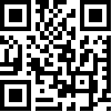
Hvad er sikkerhedselementer
En entydig identifikator (til ægthedskontrol og identifikation af individuelle pakninger)
2D stregkode
En anbrudsanordning (til kontrol af om pakningen har været brudt)
Forordning 2016/161 regulerer ikke udformningen af anbrudsordningen, men anordningen skal altså gøre det muligt at kontrollere om emballagen er åbnet eller ændret, siden den forlod fremstilleren, hvormed det sikres, at emballagens indhold er ægte.

Slide 3
Den entydige identifikators indhold
Artikel 4
Produktkode (navn/fællesnavn/lægemiddelform/styrke/pakningsstørrelse og -type)
Serienummer (randomiseret)
Tilskudsnummer /andet nationalt identifikations nummer – hvis krævet af MS
Batchnummer
Udløbsdato
Fremstilleren skal indkode den entydige identifikator i en 2D stregkode
Artikel 8
Mulighed for supplerende oplysninger i 2D stregkoden – alm. mærkningsregler

Slide 4
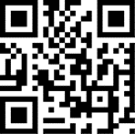
Den entydige identifikators indhold
Fremstilleren skal trykke følgende af dataelementer i den entydige identifikator på emballagen i et format, der er læsbart for mennesker:
Produktkoden
Serienummeret
Det nationale tilskudsnummer eller andet nationalt nummer – hvis krævet i MS
Eksempel:
PC: 09876543210982
SN: 12345AZRQF1234567890
NN: (hvis krævet)
Batch: A1C2E3G4I5
Expery: 180531

Slide 5
Hvilke lægemidler er omfattet?
Alle receptpligtige lægemidler der ikke fremgår af bilag 1 skal bære sikkerhedselementer
Alle ikke-receptpligtige lægemidler der ikke fremgår af bilag 2 må ikke bære sikkerhedselementer
Bilag 1 til forordningen
Receptpligtige lægemidler der er vurderet uden risiko for forfalskning (artikel 45).
Bilag 2 til forordningen
Ikke-receptpligtige lægemidler der er vurderet i risiko for forfalskning (artikel 45).

Slide 6
Mulighed for udvidelse af anvendelsesområdet for sikkerhedselementer
Medlemsstaterne kan udvide anvendelsesområdet for den entydige indentifikator til alle lægemidler, der er receptpligtige eller tilskudsberettigede
Medlemsstaterne kan udvide anvendelsesområdet for anbrudsanordningen til alle lægemidler
(artikel 54a, stk. 5 i direktiv 2001/83/EF)

Slide 7
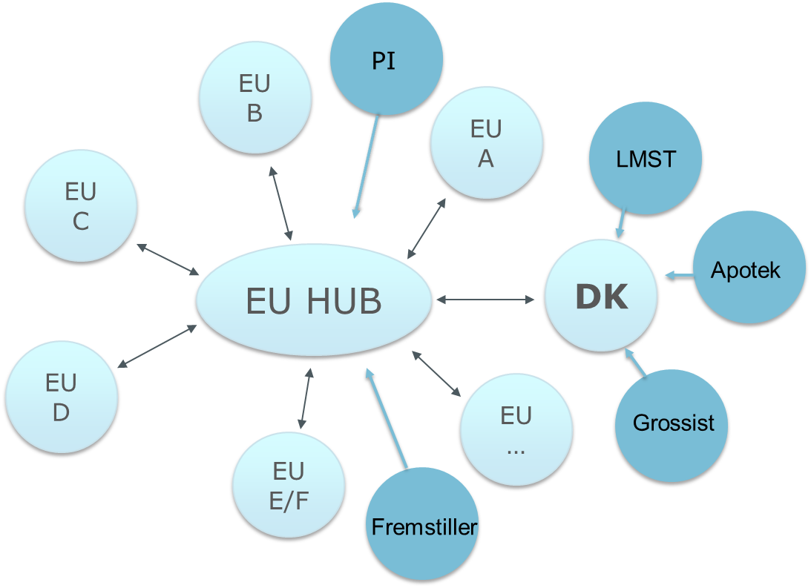
Datalagringssystemet og brugerne

Slide 8
Datalagringssystemet – upload af oplysninger
Ud over oplysningerne i 2D stregkoden skal bl.a. disse informationer uploades:
Den / de medlemsstater hvor lægemidlet skal markedsføres
Navn / adresse på fremstilleren der anbringer sikkerhedselementerne
Navn / adresse på indehaveren af markedsføringstilladelsen
Liste over grossister, der efter skriftlig aftale med MAH kan opbevare og distribuere lægemidlerne (artikel 33)

Slide 9
Datalagringssystemet - adgang
Skal give mulighed for direkte adgang til systemet for
Grossister/apoteker/sygehusapoteker med henblik på
Ægthedskontrol
Lægemiddelstyrelsen med henblik på følgende formål
Tilsyn med forvaltningen af datalagrene og efterforskning af potentielle forfalskninger
Tilskud
Lægemiddelovervågning eller lægemiddelepidemiologi
(artikel 35(1)i) og 39)

Slide 10
Kontrol Start-til-Slut
Start
Det kontrolleres at kravene til 2D stregkoden er opfyldt (artikel 14)
Informationer fra 2D stregkoden uploades inden frigivelse af lægemidlet til salg/distribution
(artikel 33)
Slut
Produktets ægthed verificeres inden udlevering til offentligheden ved at aflæse 2D stregkoden og genfinde samme produktkode i datalagringssystemet.
Produktet deaktiveres fra datalagringsystemet og kan ikke handles/udleveres igen.
Det kontrolleres at anbrudsanordningen er intakt (art. 10 og 25)

Slide 11
Kontrol Start-til-Slut
Slut…
Dog mulighed for verifikation og deaktivering af 2D stregkoden på fx sygehusapotek inden levering til sygehusafdeling (artikel 26)
Anbrudsanordningen kontrolleres dog først ved udleveringen til offentligheden (fx på sygehusafdelingen)

Slide 12
Risikobaseret kontrol for grossister (minimumskrav)
Grossister skal kontrollere 2D stregkoden på lægemidler i mindst disse tilfælde:
(artikel 20)
Returnerede lægemidler
Lægemidler modtaget fra ”ikke-udpeget kilde” vs fremstiller, MAH, grossister med aftale
Dog skal der ikke foretages kontrol af lægemidler fra en ”ikke-udpeget kilde”
når lægemidlet skifter ejer men ikke lokalitet
når lægemidlet flyttes mellem to pakhuse men ikke handles
(artikel 21)

Slide 13
Kontrol via aggregerede koder
Nr. 20 i indledningen til forordningen forklarer at ægthedskontrol ved hjælp af aggregerede koder som gør det muligt at kontrollere flere forskellige entydige identifkatorer på én gang anses som ligeværdig.
Anvendelsen af aggregerede koder forudsætter naturligvis at disse er genereret og tilgængelige.
Vedrører grossister men kan vel anvendes af andre aktører hvor fordelagtigt.

Slide 14
Tilbagestilling af deaktiveret 2D stregkode
Dvs. at en deaktiveret produktkode på et givent produkt skal aktiveres/tilbagestilles til salgbar status i datalagringssystemet.
Tilladt på disse betingelser:
Tilbagestilling foretages indenfor samme virksomhed og på grundlag af samme rettighed som den der har deaktiveret
Tilbagestilling foretages indenfor 10 dage efter deaktivieringen
Lægemidlets holdbarhed er ikke overskredet
Lægemidlet er ikke tilbagekaldt, tilbagetrukket, bestemt til destruktion eller stjålet og
Lægemidlet er ikke udleveret til offentligheden
(artikel 13)

Slide 15
(Mistanke om) forfalskning
Produktet må ikke distribueres, sælges, udleveres mv.
Omgående meddelelse til Lægemiddelstyrelsen og MAH
(artiklerne 18, 24, 30)
Datalagringssystemet skal indeholde et ”auditspor” over alle handlinger vedrørende enhver
entydig identifikator (artikel 35(1) g))
Datalagringssystemets selskab(er) / organisation(er) skal øjeblikkeligt efterforske alle
potentielle tilfælde af forfalskning i systemet og varsle Lægemiddelstyrelsen, EMA, EC.
(artikel 37)

Slide 16
Overgangsbestemmelse
Artikel 48
”Lægemidler der er blevet frigivet til salg eller distribution uden sikkerhedselementerne i en medlemsstat inden den dato, fra hvilken denne forordning finder anvendelse i den pågældende medlemsstat, og ikke efterfølgende er blevet omemballeret eller ommærket, kan markedsføres, distribueres og udleveres til offentligheden i den pågældende medlemsstat indtil deres udløbsdato.”

Slide 17
Nyttige Links
Implementeringsguide for nationale produkter – CMDh:
http://www.hma.eu/fileadmin/dateien/Human_Medicines/CMD_h_/Falsified_Medicines/CMDh_345_2016_Rev00_02_2016_1.pdf
Implementeringsguide for centrale produkter – EMA:
http://www.ema.europa.eu/docs/en_GB/document_library/Other/2016/02/WC500201413.pdf
Kommissionens Q and A
http://ec.europa.eu/health/files/falsified_medicines/qa_safetyfeature_v5_0.pdf

Slide 18
Tak for opmærksomheden
Jakob Lundsteen
E-mail: jal@dkma.dk
Telefon: 20 95 32 43

